Slide 1
Meer kansen voor innovatie met MIT Zuid-Holland
Mariska Hakkenberg van Gaasbeek,
Programmacoördinator MKB Innovatiestimulering Topsectoren (MIT)

Slide 2
Inleiding
Opening
Informatie MIT regeling
Vragen
Tips en tops MIT

Slide 3
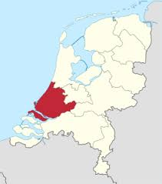
MKB Innovatiestimulering Topsectoren
Samenwerking Ministerie EZK
Landelijke dekking
Waarom investeert de provincie
Veel innovaties zijn oplossingen voor maatschappelijke opgave
Provincie investeerde in 2015 3,5 mln en heden € 7 mln. Totale investering ZH t/m 2017 € 28 mln, 364 projecten

Slide 4
Budget 2018 MIT-instrumenten Zuid-Holland
In 2018 max. € 13.440.000 beschikbaar voor de volgende
3 instrumenten:
Haalbaarheidsprojecten € 3.840.000
R&D-samenwerkingsprojecten klein
R&D-samenwerkingsprojecten groot*
*M.b.t. deelplafond R&D-samenwerking ad. € 6.912.000 geldt dat maximaal 50% van dit deelplafond verleend wordt aan R&D-samenwerkingsprojecten groot
€ 9.600.000

Slide 5
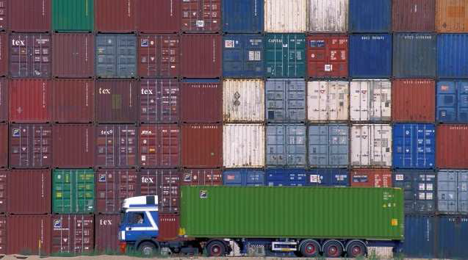
Welke topsectoren in MIT Zuid-Holland?
MKB met een vestiging in Zuid-Holland
in de volgende topsectoren:
Water
Tuinbouw & Uitgangsmaterialen
Chemie, Energie en Biobased
Life Sciences & Health
HTSM (incl. ICT)
Agri & Food
Logistiek

Slide 6
Landelijk vangnet voor MKB Zuid-Holland en extra instrument kennisvouchers
MKB uit topsector Creatieve Industrie kan terecht in de MIT landelijke vangnetregeling
Eerst kijken of u in de regio terecht kan. Zo niet, dan is er de landelijke vangnetregeling MIT bij RVO
Gebruik de MIT loketwijzer op www.rvo.nl/mit om te controleren of u uw aanvraag indient bij het juiste loket
Extra MIT-instrument voor MKB uit heel NL in alle topsectoren: de kennisvoucher (max. € 3.750 subsidie, max. 50% subsidie). Deze wordt landelijk aangeboden via RVO

Slide 7
Kenmerken instrumenten MIT Zuid-Holland
Haalbaarheidsprojecten (max. € 25.000 subsidie, max. 40% subsidie)
R&D-samenwerkingsprojecten klein (tenminste €50.000 tot ten hoogste €200.000 subsidie per project, max. 35% subsidie)
R&D samenwerkingsprojecten groot (meer dan €200.000 tot ten hoogste €350.000 subsidie per project, max. 35% subsidie)

Slide 8
Vervolg kenmerken instrumenten MIT Zuid-Holland
Haalbaarheidsprojecten: combinatie van interne en externe kosten, minimaal 60% haalbaarheidsstudie en max. 40% ontwikkeling
R&D-samenwerking klein: minimaal 2 MKB’ers, subsidie per deelnemer: minimaal € 25.000 en maximaal € 100.000
R&D-samenwerking groot: minimaal 2 MKB’ers, subsidie per deelnemer: minimaal € 25.000 en maximaal € 175.000
Bij R&D-samenwerking is samenwerking met MKB uit andere regio’s mogelijk

Slide 9
Loket en tijdvak voor indiening aanvragen
U dient in per e-formulier op de MIT pagina website provincie Zuid-Holland
Loket is open van 17 april 09:00 tot en met 6 september 17:00 voor het instrument HP. First come, first serve
Loket is open van 2 juli 09:00 tot en met 6 september 17:00 voor de instrumenten R&D klein en R&D groot. Tender procedure

Slide 10
Organisatie uitvoering MIT Zuid-Holland
De provincie Zuid-Holland voert de regeling uit. De besluitvorming vindt bij de provincie plaats
ROM InnovationQuarter: Advies geven op aanvragen haalbaarheidsprojecten. Geen toeleiding voor het instrument HP
Wel toeleiding/begeleiding MKB met opstellen R&D-samenwerkingsproject
Onafhankelijke externe adviescie: zal aanvragen in het kader van de instrumenten R&D-samenwerkingsprojecten klein en groot rangschikken

Slide 11
Belangrijkste wijzigingen t.o.v 2017
Geen innovatieadviesprojecten
Verder geen wijzigingen 2018
Voor 2019 wel meerdere wijzigingen voorzien
Maatschappelijke opgave

Slide 12
Aandachtspunten
Vul eerst de MIT-loketwijzer in zodat u weet bij welk loket u moet zijn
Kijk goed naar innovatieprogramma’s topsectoren. Uw aanvraag moet passen binnen een innovatieprogramma van een voor Zuid-Holland prioritaire topsector
Aanvraagformats HP is vanaf heden beschikbaar op de webpage www.pzh/nl/mitzh. R&D volgt in mei.
Wees op tijd met aanvragen e-herkenning. U dient in per e-formulier
Loting IA/HP → dreigt het subsidieplafond op enige dag te worden overschreden, dan vindt rangschikking van de op die dag binnengekomen volledige subsidieaanvragen plaats door middel van loting

Slide 13
Vervolg aandachtspunten
Bij R&D samenwerking: let op dat elke individuele deelnemer niet meer dan 70% van de subsidiabele kosten voor zijn rekening neemt
Uw projectsamenvatting en projectnaam worden openbaar gemaakt
Klantcontactcentrum Provincie Zuid-Holland: 070-4416622 of zuidholland@pzh.nl
Meer info: www.pzh.nl/mitzh
Voor R&D samenwerking: ga in gesprek met InnovationQuarter over uw projectidee/concept projectplan

Slide 14
Vragen?
Bureau Subsidies verantwoordelijk voor de uitvoering van de MIT regeling
Aanwezig zijn de subsidieverleners:
Huseyin Aydin
Sonja Bhoelai
Niels Wagner

Slide 15
Tips en tops

Slide 16
